Slide 1
is
Wearing
Caring! ☺

Slide 2
Erasmus+ Nemzetközi Kreditmobilitás

Slide 3
Nemzetközi kreditmobilitás
Az Európai Unión kívüli partneregyetemeink egyikén részképzési és szakmai gyakorlati lehetőség
Szerződött partner egyetemek
Tanulmányi mobilitás minimum időtartam: 3 hónap
Szakmai gyakorlat minimum időtartam: 2 hónap

Slide 4
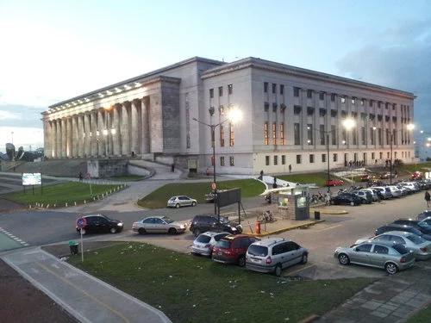
Nemzetközi kreditmobilitás
Argentína
University of Buenos Aires – UBA
www.uba.ar
https://www.agro.uba.ar/en/front
Pályázható helyek: 5 fő
Terület/kar: GTK/MKK/TÁJKAR
Időpont: 2021. Tavaszi szemesztertől
Oktatás nyelve: főként spanyol !!!

Slide 5
Bhután
Royal Thimphu College
www.rtc.bt
Pályázható helyek: 3 fő
Terület/kar: GTK/MKK/Kertész
Időpont: 2021. Tavaszi szemesztertől
Oktatás nyelve: angol

Slide 6
Bhután
Domahidi Ákos

Slide 7
Dominikai
Köztársaság
INTEC
https://www.intec.edu.do
Pályázható helyek: 3 fő
Terület/kar: GTK/MKK/Gépész
Időpont: 2021. Tavaszi szemesztertől
Oktatás nyelve: angol/spanyol

Slide 8
Erasmus+ Kreditmobilitás ösztöndíj
Egyéni támogatás: 700 EUR/hónap
Utazási támogatás: egyszeri
Távolság (Km) | Utazási támogatás (Euro)
100-499 | 180
500-1999 | 275
2000-2999 | 360
3000-3999 | 530
4000-7999 | 820
8000 - | 1500

Slide 9
Kik nyújthatnak be pályázatot?
magyar állampolgár,
a SZIE aktív hallgatója,
alapképzés esetén legalább két lezárt félévvel rendelkezik,
mesterképzésen egy lezárt félévvel rendelkezik a mobilitás kezdetéig,
igazolt B2 szintű angol nyelvtudás szükséges,
ELŐNY: a célország nyelvének bármilyen fokú ismerete,
ELŐNY: előző félév tanulmányi átlaga minimum 3,51.

Slide 10
Köszönöm a figyelmet!
☺
papp.szilvia@szie.hu
Nemzetközi és Külkapcsolati Központ
Főépület – Földszint – 34. szoba

